Slide 1
PUŠENJE
Laura Galić 8.b

Slide 2
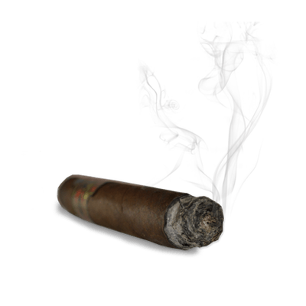
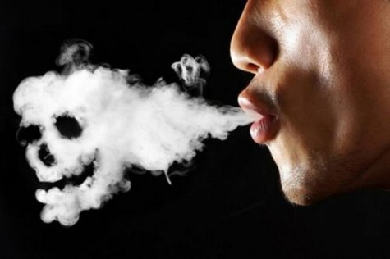
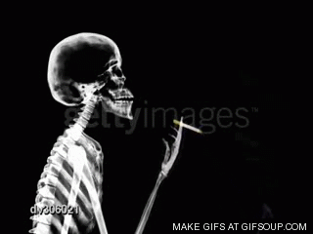
ŠTO JE TO PUŠENJE?
Pušenje je uživanje duhana udisanjem dima zapaljenog duhanskog lišća u cigareti, cigari ili luli
Duhanski dim je smjesa tvari koje nastaju nepotpunim izgaranjem duhanskog lišća na visokoj temperaturi

Slide 3
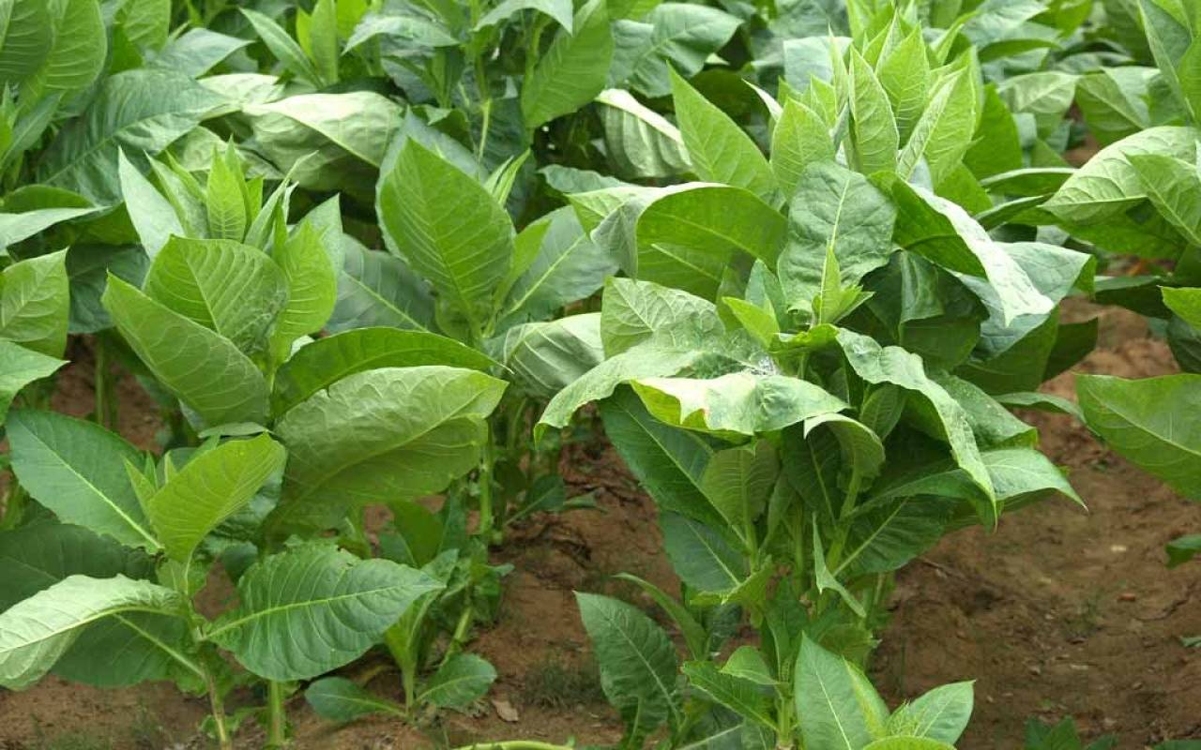
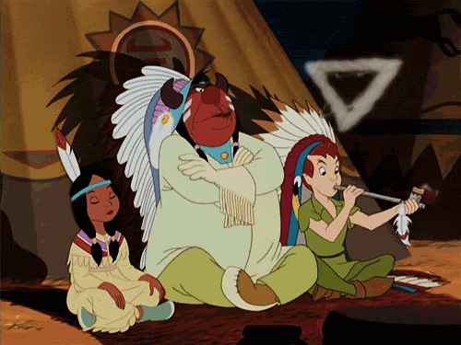
KAKO JE SVE TO POČELO?
Pradomovina duhana – Sjeverna Amerika
Indijanci, poznata „lula mira”
1492. Kolumbo otkrio Ameriku i od tada počinje povijest pušenja
Biljku duhan prenijeli su u Europu

Slide 4
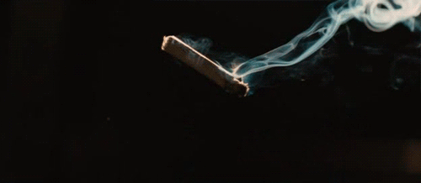
ŠTO SE PRIJE MISLILO O DUHANU?
Proces pušenja traje negdje oko 5 stoljeća, koje možemo podijeliti na dva razdoblja stajališta
Razdoblje Empirije Znanstveno (Štetnost - danas)
Trajalo više od četiri stoljeća
Stavovi : - ljekovita svojstva
- zabranjeno pušenje
Duhanski sok se preporučavao u liječenju “francuske bolesti” – siflisa

Slide 5
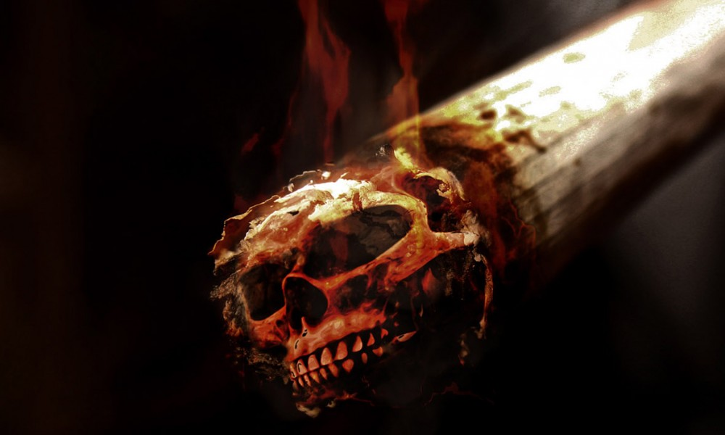
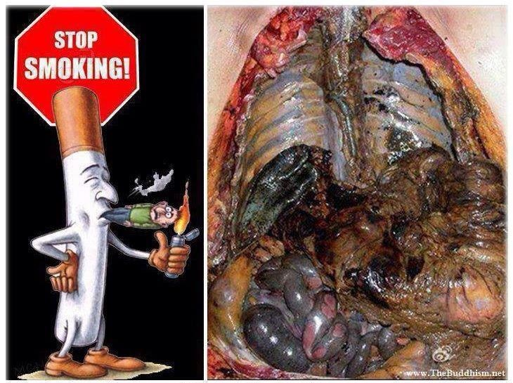
A ŠTO ZNAMO DANAS ?
Istraživanja --> početak 20. st
Znanstvenici dolaze do spoznaja štetnosti za ljudsko zdravlje
Time počinje drugo (znanstveno) razdoblje s obzirom na stav prema pušenju duhana

Slide 6
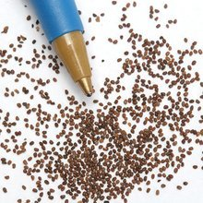
NEKI OD ZNAČAJNIH DATUMA I DOGAĐAJA TIJEKOM POVIJESTI PUŠENJA
Godine 1936. objavljeni su prvi pokusi s miševima: udisanjem duhanskog dima izazvan je rak na dišnim putevima u miševa (Campbel)
Godine 1953. dokazana je karcinogenost katranskih supstancija iz duhana
Godine 1960. u SAD-u izdana je naredba da na svakoj kutiji cigareta mora biti vidljivo napisano da pušenje cigareta škodi zdravlju
Godine 1971. Svjetska zdravstvena organizacija odlučuje se za sustavnu borbu protiv pušenja duhana, te je pušenje definirano kao bolest ovisnosti
Godine 1550. Španjolci su počeli saditi duhan na San Domingu
Naziv “tobacco”
nastao je po otoku Tobago
Godine 1560. Jean Nicot donio je sjeme
duhana na portugalski kraljevski dvor i dao ga kraljici Katarini Medici na dar kao
čudotvornu i ljekovitu biljku
Po njegovu prezimenu duhan je dobio latinski
naziv “nicotiana”

Slide 7
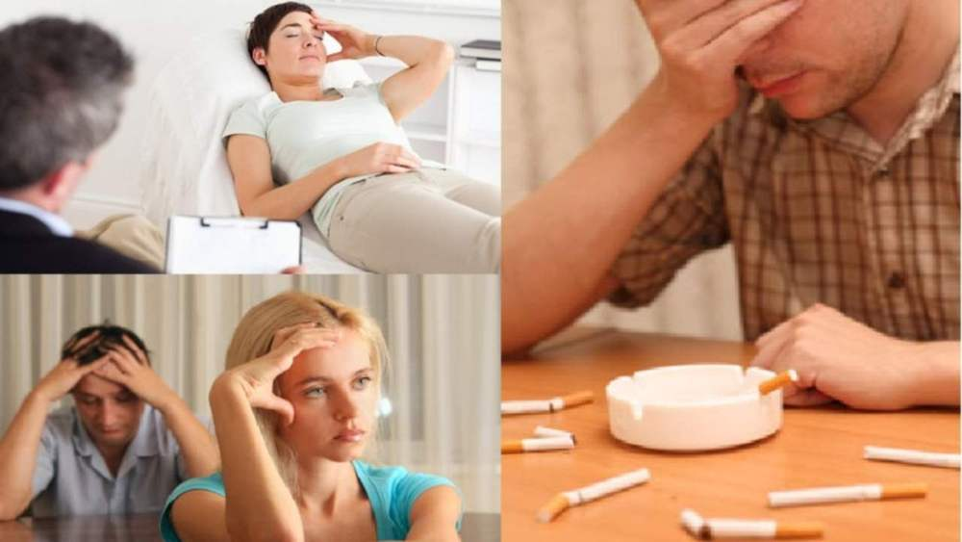
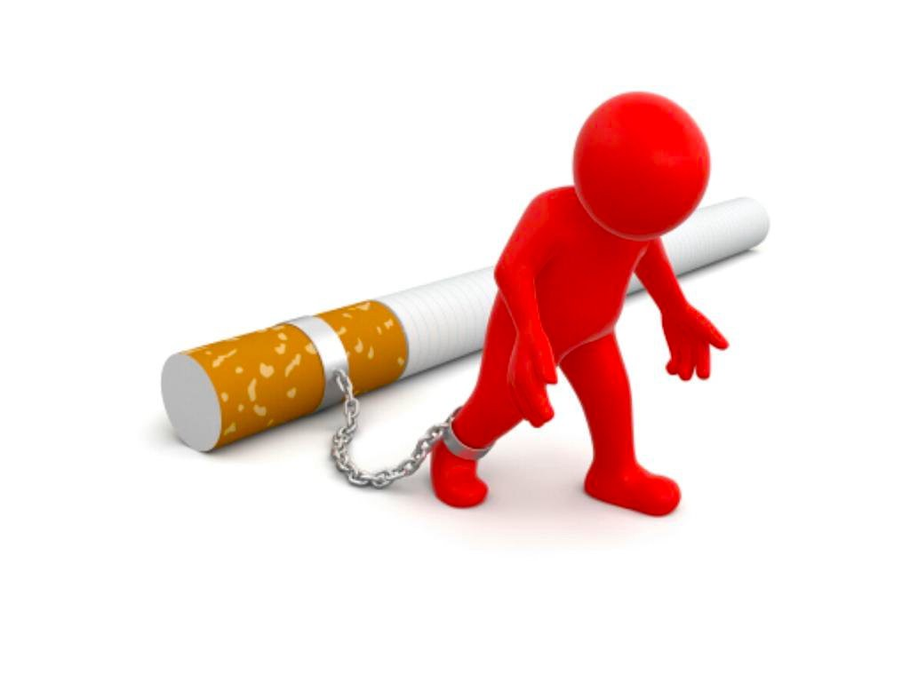
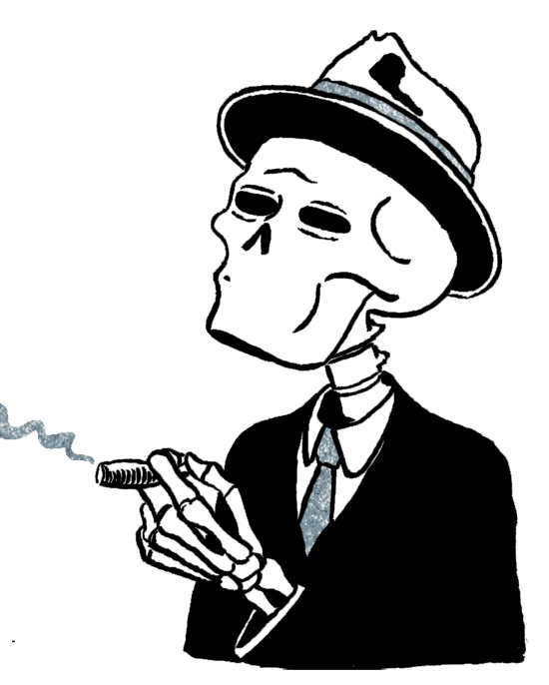
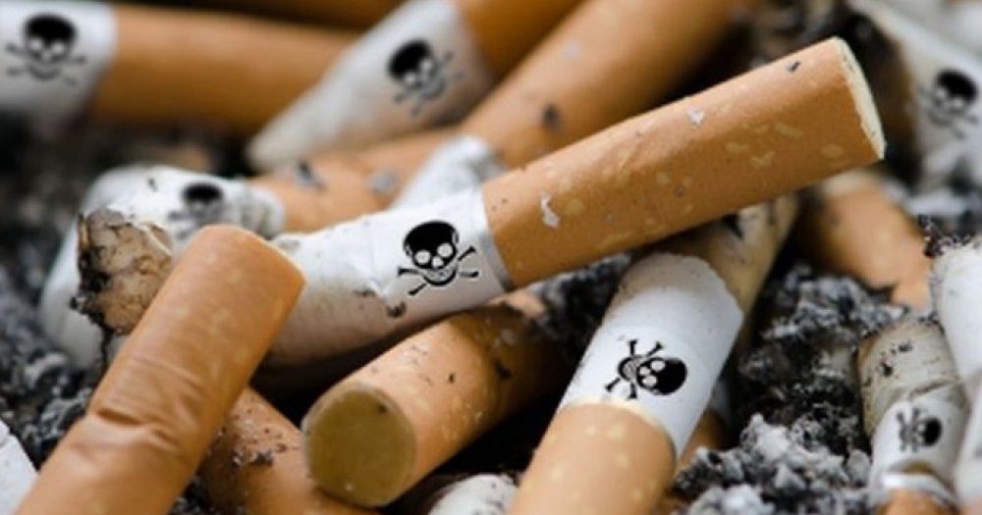
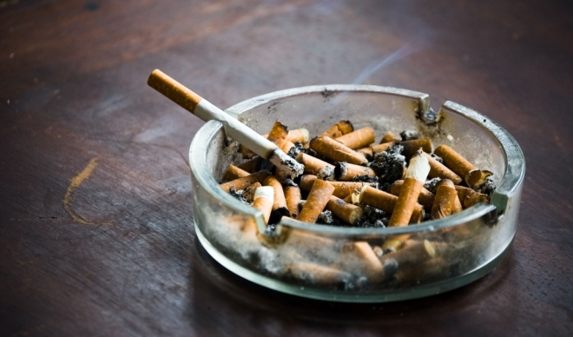
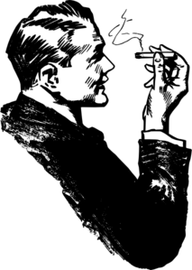

Slide 8
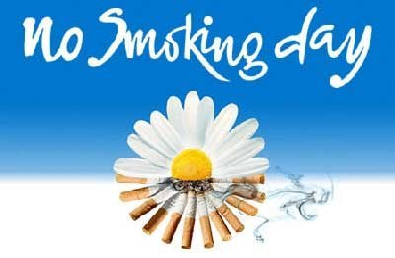
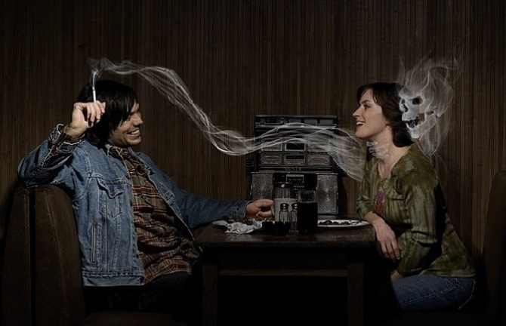
PROŠIRENOST PUŠENJA DUHANA
Duhan je među glavnim uzrocima umiranja u svijetu
Smatra se da će pola od onih koji su danas redoviti pušači vjerojatno smrtno stradati od duhana
Jednako uzbunjujući je podatak da će stotine tisuća ljudi, koji nikada nisu pušili, umrijeti od bolesti uzrokovanih udisanjem dima iz okoliša
SZO: Svjetski dan nepušenja – od 1987. (31.svibnja)

Slide 9
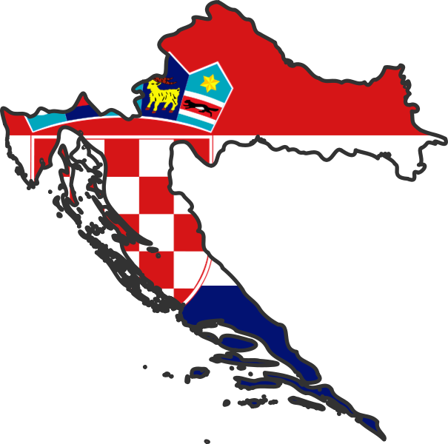
KOLIKO JE U SVIJETU PUŠAČA? SZO procjenjuje da
u razvijenim zemljama svijeta puši 41% (m) i 21 % (ž)
u zemljama u razvoju 48% (m) i 8 % (ž)
godišnje umire od posljedica pušenja oko 5 milijuna ljudi
KAKO JE U HRVATSKOJ ?
početkom 70-ih godina 20. stoljeća pušilo 57,6% (m) i 9,9% (ž) u dobi
20.-64. g.
1997. - 34,1 % (m) i 26,6% (ž) u dobi 18.-64. g.
2003. godine u Hrvatskoj je pušilo 27,4% osoba u dobi od 18 i više godina

Slide 10
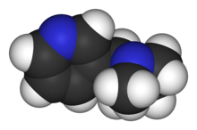
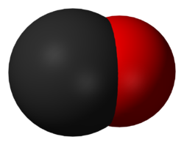
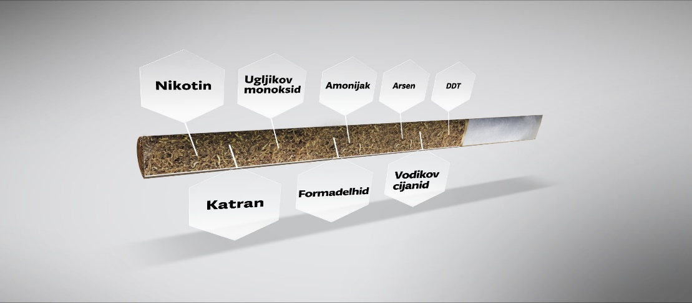
PUŠENJE I ZDRAVLJE
Štetno djelovanje duhana
Duhanski dim sadrži preko 4000 kemijskih sastojaka od kojih su najzastupljeniji dušik, ugljikov dioksid, kisik, nikotin, ugljikov monoksid, policiklički aromatski ugljikovodici, metali (kadmij, arsen, olovo) i cijanovodik
Nikotin (C10H14N2 ) Jedna od najštetnijih tvari u duhanskom dimu koji izaziva ovisnost
Ugljikov monoksid (CO) Jedan od štetnih sastojaka duhanskog dima koji se 200 puta brže veže uz hemoglobin nego kisik
Kancerogeno djelovanje katrana
Za tvari iz katrana je dokazano da imaju kancerogeno djelovanje (najviše policiklički aromatski ugljikovodici)

Slide 11
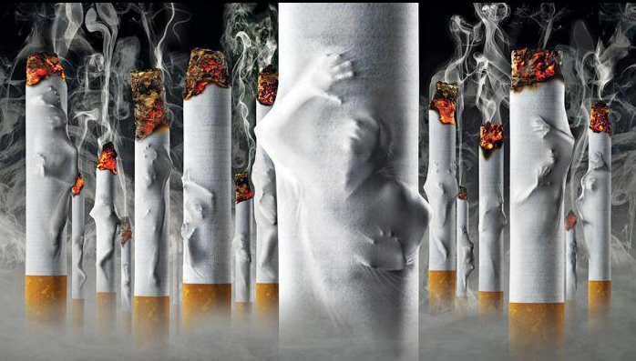
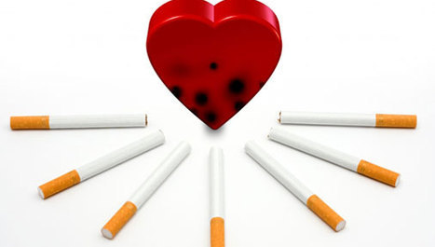
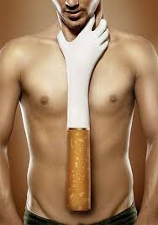
KOJE SE JOŠ BOLESTI ČEŠĆE JAVLJAJU KOD PUŠAČA?
Neka stanja koja su znatno češća u pušača su:
srčani udari
smanjena mogućnost oplodnje
rak pluća, usta i grla
povećani rizik od sljepoće
začepljenje arterija
Moždani udari i invaliditet
Oštećenje zubi i desni
Pušenje je uz povećanu razinu masnoća u krvi i povećani krvni tlak glavni rizični čimbenik bolesti krvnih žila

Slide 12
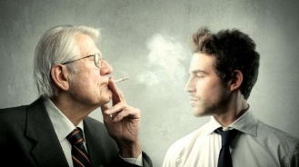
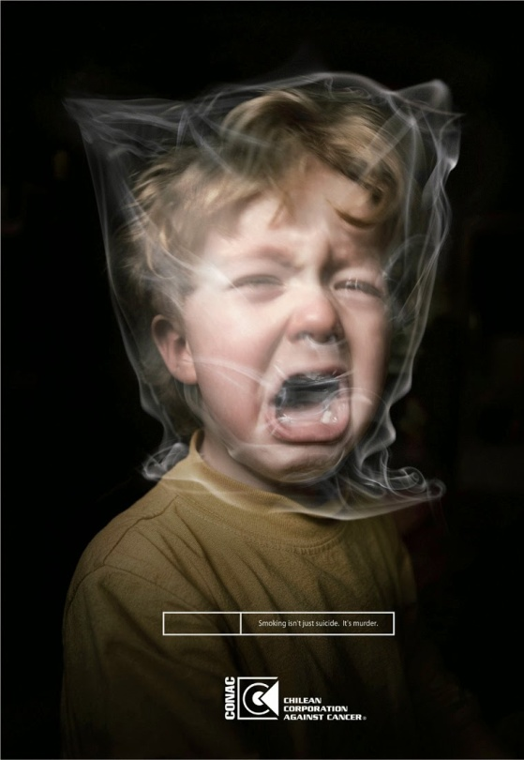
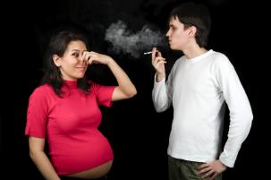
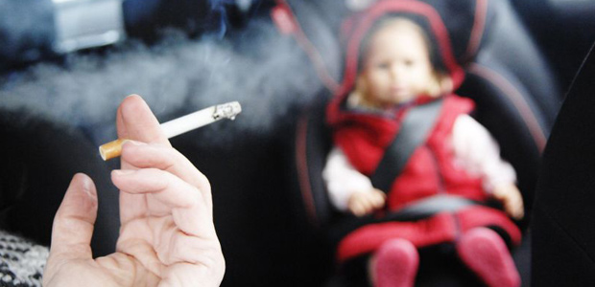
PASIVNO PUŠENJE
Duhanski dim iz okoliša štetno utječe i na nepušače koji borave u zadimljenom prostoru
Nepušači koji žive s pušačima imaju 20-30 % veći rizik za razvoj karcinoma bronha i pluća
Udisanje duhanskog dima u dojenčadi i male djece dovodi do učestalijeg bronhitisa, upale pluća, astme, smanjene plućne funkcije, te akutne i kronične upale srednjeg uha

Slide 13
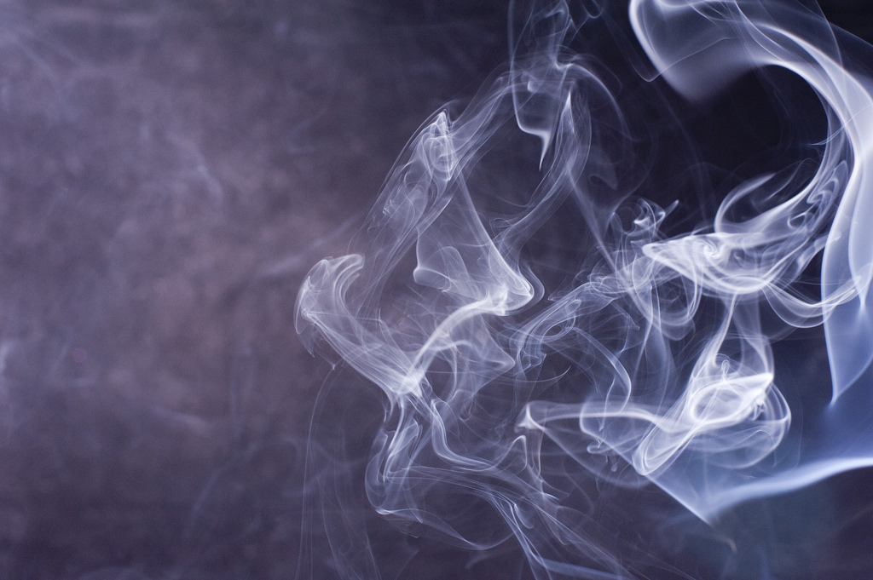
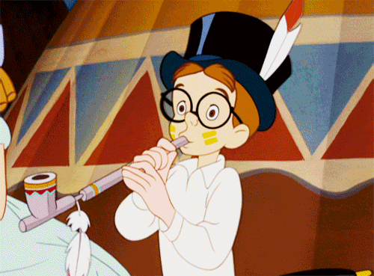
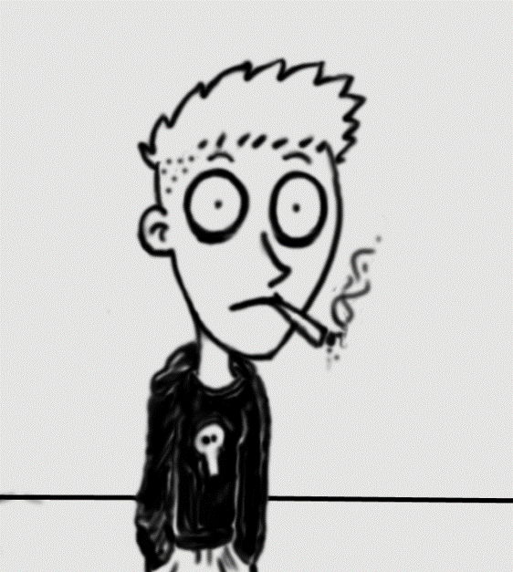
A ŠTO KAŽU ZAKONI?
U većini zemalja je donesen zakon o zabranjenom pušenju u javnim prostorijama
U hrvatskoj je donesen zakon o zaštiti rada koji zabranjuje pušenje u javnim ustanovama, reklamiranje duhanskih proizvoda i da svaki duhanski proizvod mora imati oznaku da je pušenje štetno za zdravlje
1999. Hrvatski sabor je donio zakon o ograničavanju uporabe duhanskih proizvoda i zabranjena je prodaja duhana osobama mlađima od 18 g.

Slide 14
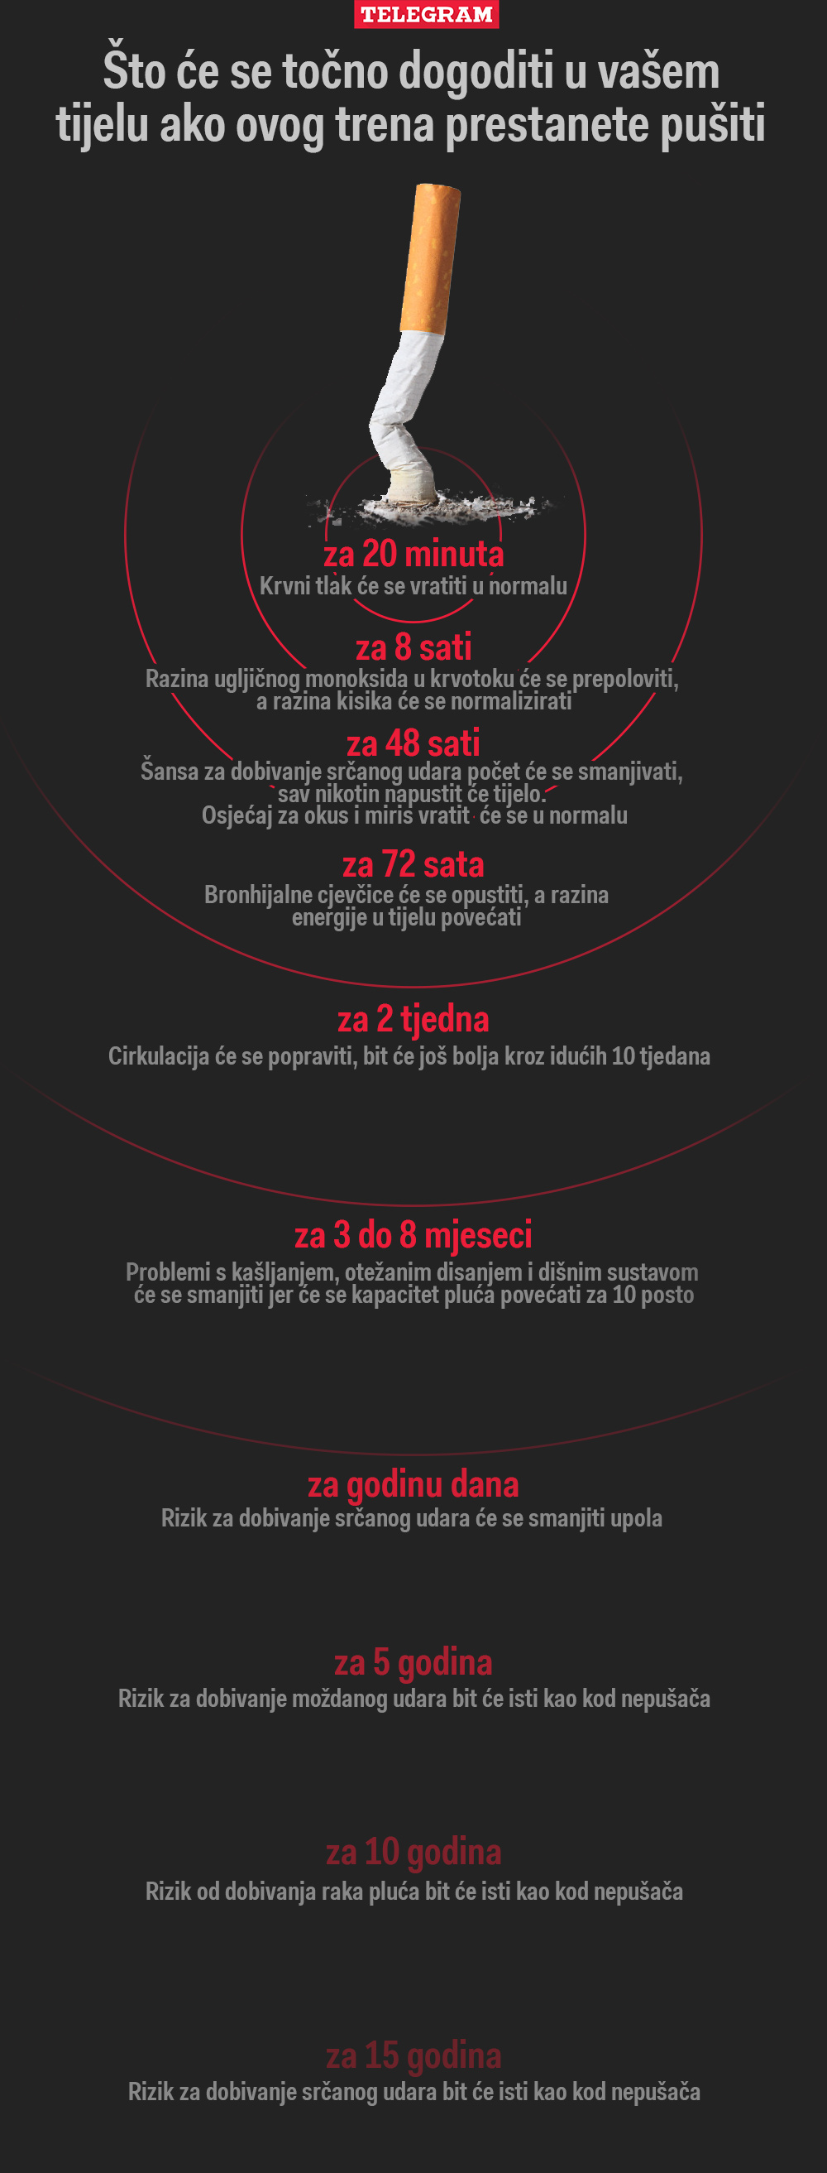

Slide 15
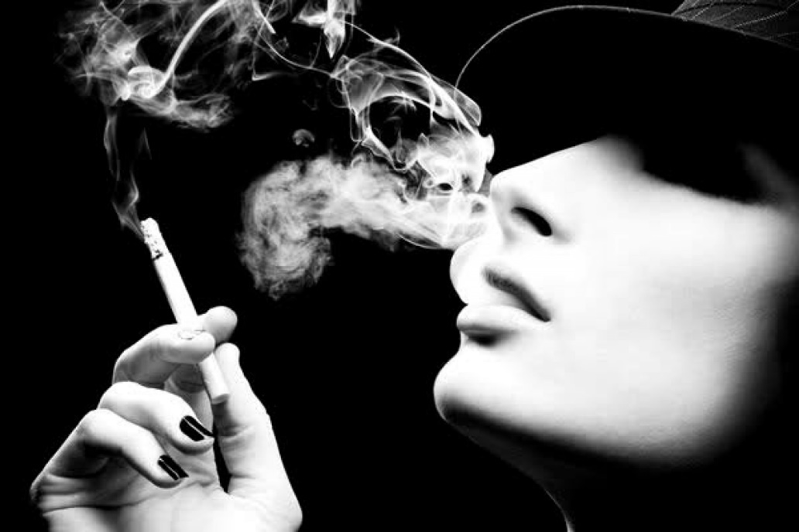
Pušenje je _______ duhana.
Puhanje
„Uživanje”
Sađenje

Slide 18
SZO je proglasila 31. svibnja :
Svjetski dan nepušenja
Svjetski dan pušenja
Svjetski dan knjiga

Slide 21
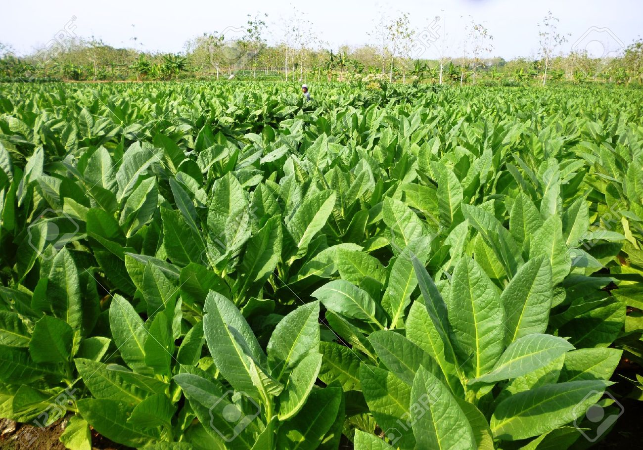
Pradomovina duhana je :
Afrika
Europa
Sjeverna Amerika

Slide 24
Kada je dokazano kancerogeno dijelovanje katrana?
1963.
1853.
1953.
Ništa on ponuđenog nije točno
Ne znam

Slide 27
Hvala što pratiš

Slide 28
